Slide 2
1.业务介绍
2.问题与挑战
3.解决方案
4.效果评估
5.未来思考

Slide 3
1.业务介绍
广告审核业务介绍
法务风险
种类多样的广告产品
高效的审核流程
满足多样性的审核需求
Notes:
分为两个层面：风险层面、审核层面
广告法的确立，让广告平台有了可以严格控制广告主发布内容的手段，同时也给平台带来了相应法务上的风险。
另一方面数字营销囊括了很多广告产品，以及多种业务形态，这导致了审核的流程和规范更加复杂。
而审核中心的出现解决了上述问题。
简化了复杂的审核交互流程，给各业务产品提供了高效的接入方式
抽象出通用的审核逻辑，能够很好地应对审核多样性的需求

Slide 4
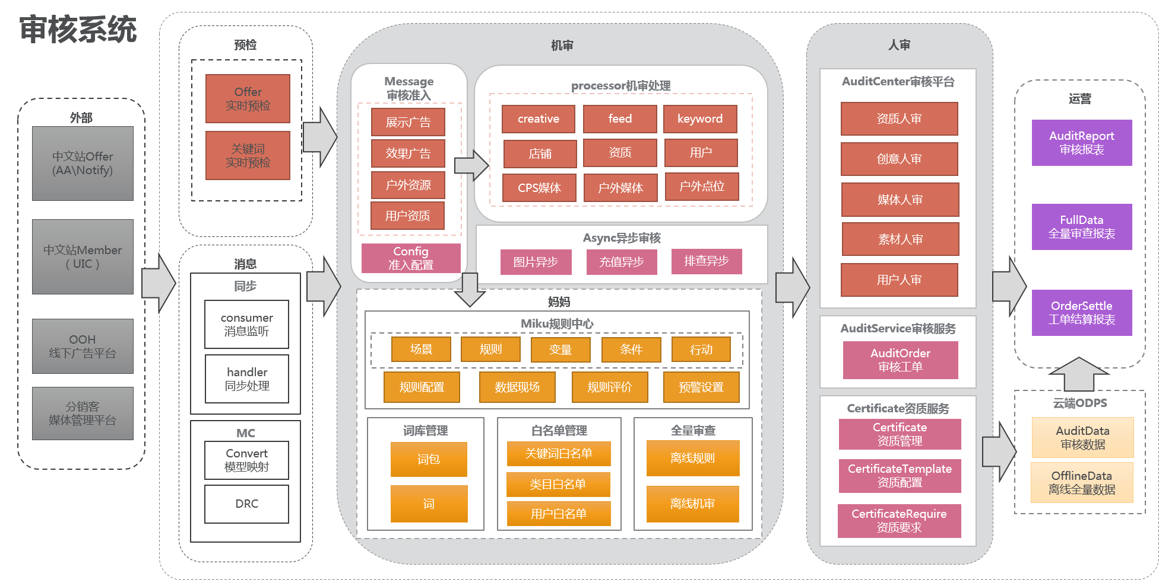
1.业务介绍
Notes:
审核系统主要包括如下几个部分：
外部实体同步至审核中心
机器审核与人工审核
审核与结算报表产出
1. 中文站offer同步至广告平台
2. 审核按照类别进行规则匹配（词库检查、图标识别）、部分机审确定不了的审核会生成人审工单，由外包人员进行人工审核
3. 审核数据增量同步到odps上，定时产出审核报表和工单结算报表

Slide 5
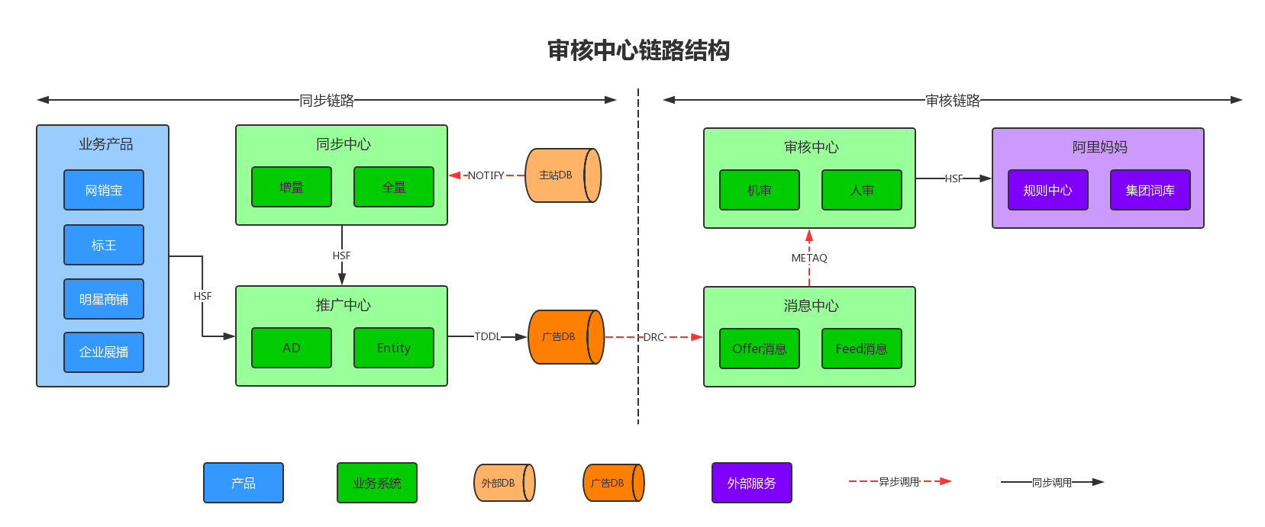
1.业务介绍
Notes:
审核链路的总体情况：
审核的入口：同步来自中文站的offer等实体信息，以及业务产品敏感信息修改
最后所有的变更都会落地到广告的DB，通过消息中心监听数据库的DRC消息，生成对应的Offer消息、Feed消息由下游系统消费
审核中心订阅消息中心的消息，对广告产品的内容进行机器审核或者人工审核，机审会调用运营人员配置的规则与集团统一的词库，对内容进行审核。

Slide 6
2.问题与挑战
1.基于消息列队的审核模型，无法针对性地处理工单
2.审核工单依赖人工审核，上下游处理速度存在差异
3.系统缺少运行时业务衡量指标
4.审核链路异步结构，后台人员排查问题耗费精力
Notes:
1. 审核工单无差别，外包人员无法获知哪些工单是风险高的，哪些是普通类型的工单
同时造成了在高峰的情况下，可能有些高危类目的产品还阻塞在队列中，而外包人员直接申请普通产品的工单
看一下审核各链路的速度情况，同步中心、机审部分在20万/天，而人审每天在2万/天。而人审一旦超过五万单以上，基本人审就处理不完工单了，这个时候就会出现工单堆积的情况
影响产品的消耗
3. 同时整个审核系统的数据指标大多数是增量日志的方式同步到odps上，缺少对于业务数据的实时监控，无法做到高峰与特殊情况进行预警和自动化处理的能力，这是系统存在的隐患
4. 审核链路过长，大部分都是异步过程，出现问题，排查问题的手段是在各部分的日志中进行筛选，找出相关的信息，耗费后台人员的精力，同时也没有利用中间件平台提供的能力

Slide 7
2.问题与挑战
有序消费模型（给出排队的图）
列举排查问题的一些场景
上下游处理速度的差异、缺乏运行时系统的业务数据指标 --- 无法预警、无法及早地应对某些场景（集团类目调整、某些产品大促）

Slide 8
3.解决方案
基于消息分级的双表策略模型
基于KMonitor平台的业务指标实时监控
鹰眼业务全息排查接入与odps全量链路离线分析

Slide 9
3.解决方案-分级模型
基本要求
法务风险
产品消耗
工单量骤增情况有预警措施和应对办法
设计要求
消息及时消费
工单优先级
可以对骤增的工单进行订正
Notes:
审核中心基本的系统要求：
产品内容的修改，需要及时进审，保证网站的法务风险在比较低的水平
由于产品进入审核后，不能投放，这就需要系统权衡各产品消耗同时改进审核处理的策略
能够应对工单量骤增的特殊情况，给出预警措施和应对手段

Slide 10
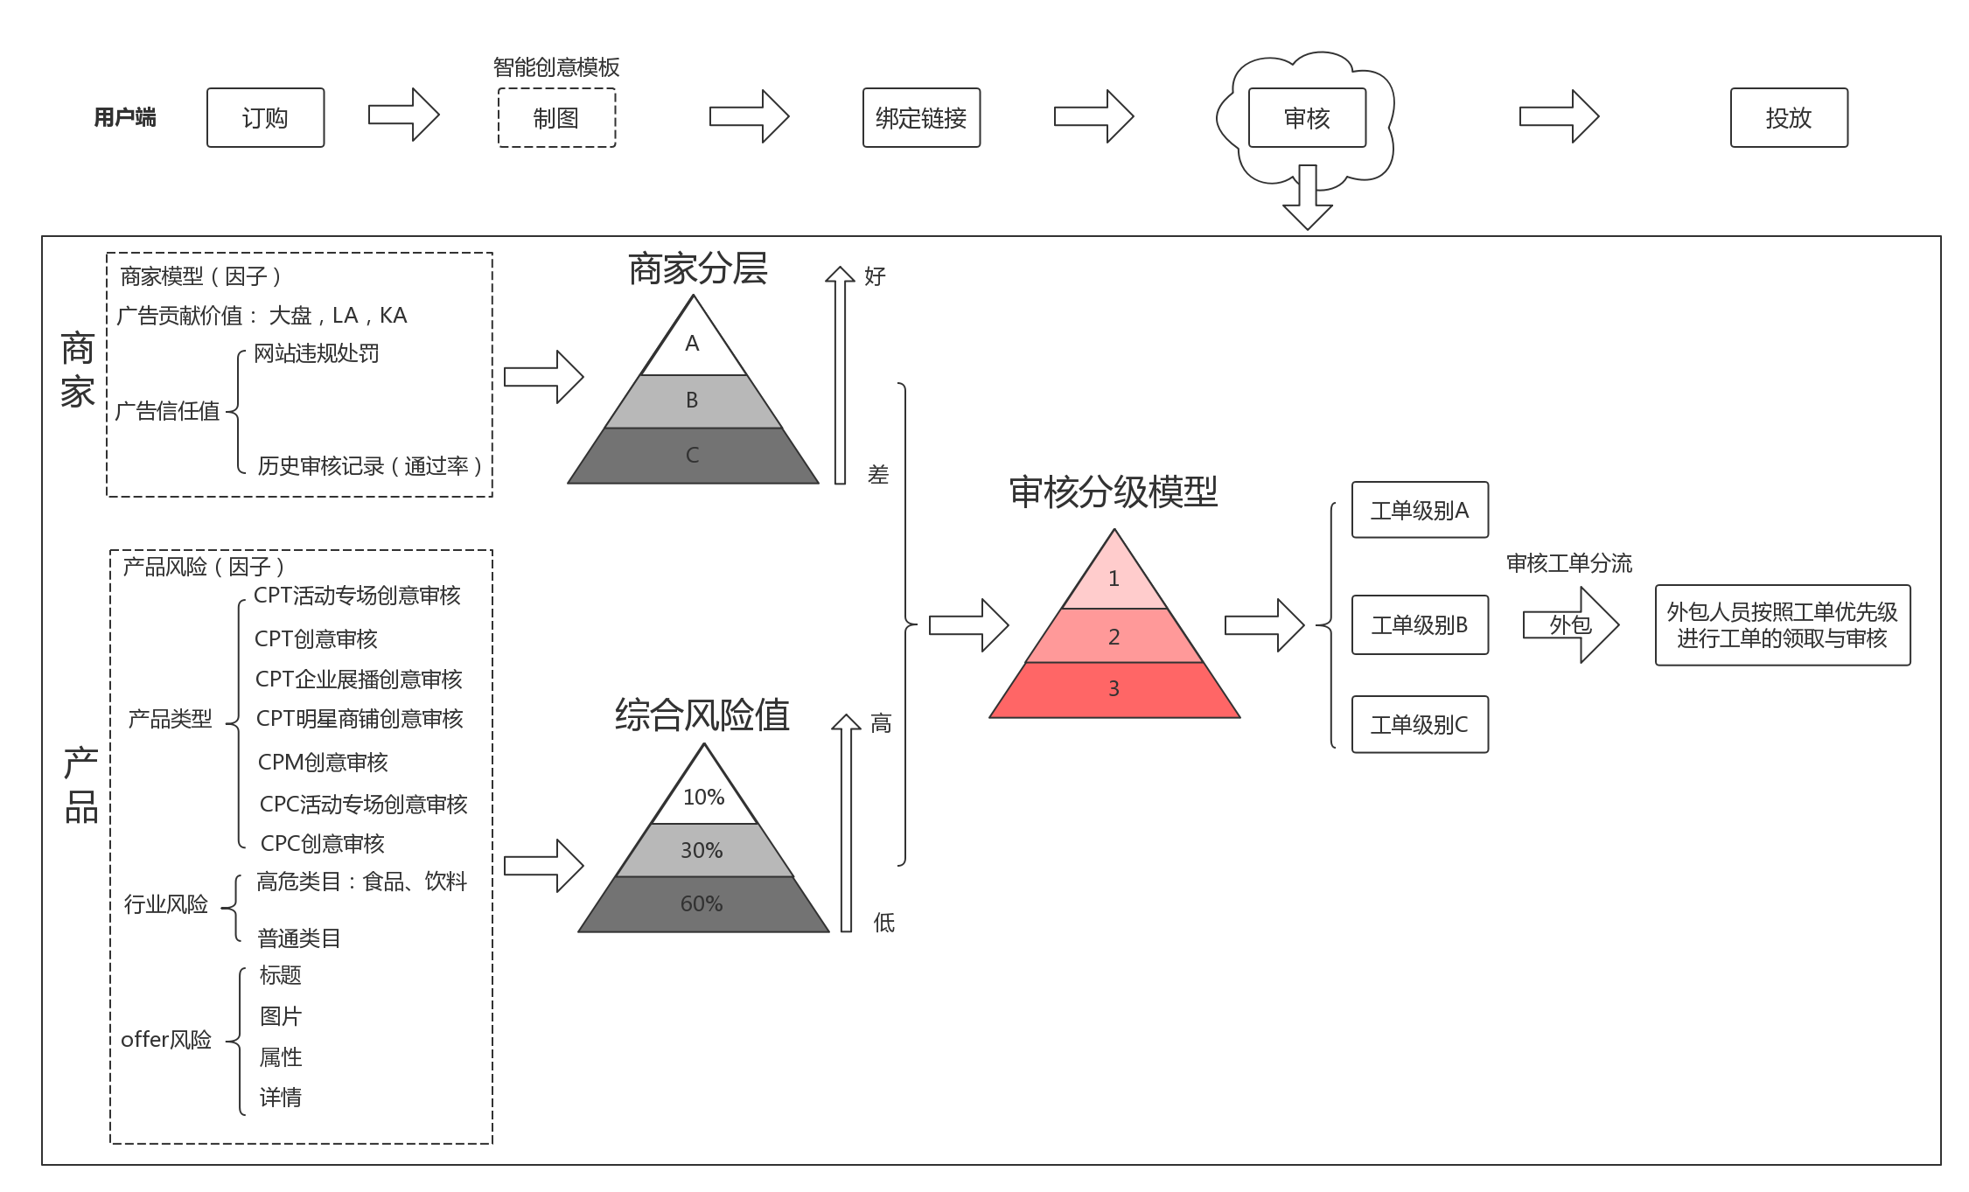
3.解决方案-分级模型
Notes:
首先，为了能够对工单进行优先级的划分，我们从商家的维度和产品的维度，对审核消息进行分级处理
用户从订购产品，创建创意，系统审核，最后进行产品投放
商家的维度来看，主要的衡量指标有，大盘消耗，客户类型、以往的历史审核记录通过率，以及网站违规处罚扣分的情况
产品的维度，对于按时付费模型的CPT和点击的CPC，从网站消耗和商家的消耗来看，可以给CPT更高的优先级
为了提高模型的复用率，降低使用成本，将商家分层与产品风险值以及后续可能增加的新的维度进行整合，形成一个统一的审核分级模型

Slide 11
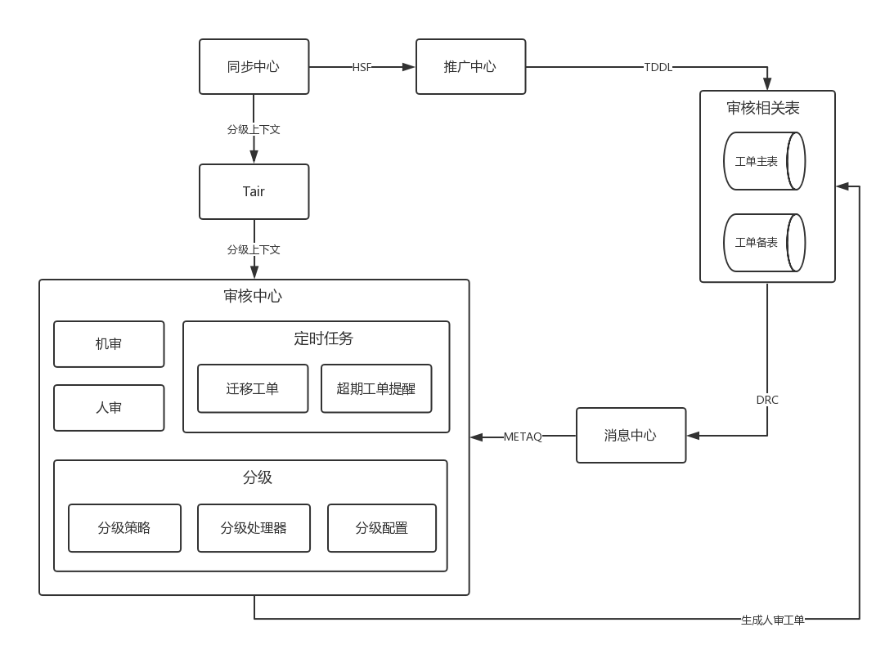
3.解决方案-分级模型
Notes:
由于分级涉及信息，发布在同步链路和审核链路中，而在审核生成工单时，对审核消息进行分级时需要全部的分级信息，这个地方通过使用tair将分级消息进行缓存，k-鹰眼的traceId，v则是分级上下文
分级配置主要是用于配置分级模型中，各因子；而分级策略是对审核消息的分级采用的策略，目前默认的分级策略是基于分级因子权重的模型；分级处理器，则是在审核消息分级后，针对不同的分级结果，进行不同的分级处理，
比如优先级高的审核消息，直接进入工单主表，而优先级普通或者较低的消息，进入工单备表进行后期迁移
3. 由于采用了双表策略，通过分级策略将审核消息进行分流处理，实际上外包人员审核的在工单主表中，这时需要定时地将备表中的工单数据迁移至主表，保证所有的工单能够及时处理

Slide 12
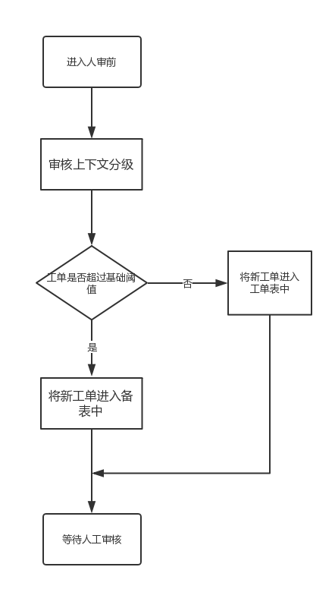
3.解决方案-分级模型

Slide 13
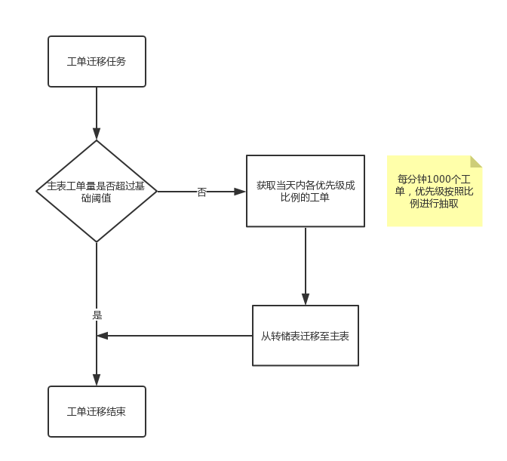
3.解决方案-分级模型

Slide 14
3.解决方案-分级模型
 | 之前的方案 | 基于双表模型的分级处理
消息堆积时间 | 低 | 低
工单堆积对产品消耗的影响 | 有影响 | 起到缓解效果
能够按照优先级处理工单 | 不能 | 能
工单量骤增的应对措施 | 手动订正工单 | 基于数据库表做处理
改造成本 | 无 | 一般

Slide 15
3.解决方案-分级模型
分级模型—优缺点评估，选型原因
分级模型配置，比较固定，不灵活
Notes:
饥饿问题：通过将各个优先级覆盖，保证不存在饥饿问题
分级模型效果：通过算法改进分级模型，而不是手动配置权重的方式进行调整
Tair容量评估：50万 * 1kb = 500mb
Tair写入QPS预估：50/4/3600 = 30 同步中心同步实体有QPS控制
写入备表失败：这个处理策略和写入主表一致，向上抛异常，相当于消费端会一直重试直到工单写入备表（有序消息）
采用双表的原因：其实该方案使用单表也可以解决，只要改造原始表，增加类别字段也是可以的，但是这样对于已有业务
侵入性比较大，而使用双表的话，可以隔离业务，在成本上只需要提供给后台查询和申请工单的功能，代码调整很少，同时最后
备表的数据会流入到主表中，对于主体流程上来说并不会造成影响

Slide 16
3.解决方案-业务指标监控
系统运行时的状态
系统出现危险时的报警
提早应对问题，给出解决问题的方法

Slide 17
3.解决方案-业务指标监控
集团内各监控系统对比
 | Alimonitor | Xflush（sunfire） | Kmonitor | 黄金眼/天眼
指标采集类型 | 系统指标 | 系统指标/自定义指标 | 系统指标/自定义指标 | 消息系统/odps
性能消耗 | 一般 | 一般/略高 | 一般 | 一般
侵入性 | 一般 | 略高，自定义指标需要侵入代码 | 略高，自定义指标需要侵入代码 | 一般
异常报警 | 支持 | 支持 | 支持 | 支持
指标预测 | 不支持 | 不支持 | 支持 | 支持
图表展示 | 支持 | 支持 | 支持 | 支持
最后，业务指标方案选择kmonitor，各方面功能都支持得比较完善
Notes:
Alimonitor侧向系统指标监控
黄金眼和天眼系统需要有数据的支持，从指定的数据源产生图表
而xflush和kmonitor的定位差不多，都可以自定义指标，提供报警和触发行为、以及对应的图标展示，可以快速接入
区别是xflush使用ali-metrics进行指标的生成，而kmonitor则定义指标类型，将产生的数据发送到服务端，由服务端进行处理，性能上的话，kmonitor对使用方，性能更好。
不过，从使用范围来说，xflush使用的业务团队更多，而kmonitor使用的业务团队较少些
缺点的话，就是需要有自定义代码侵入到系统中

Slide 18
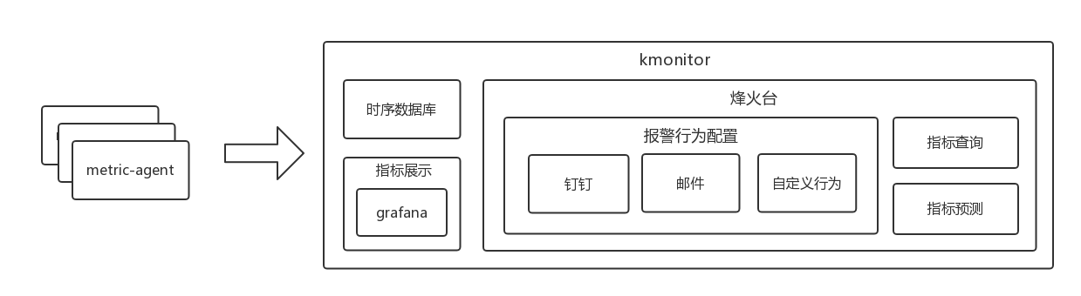
3.解决方案-业务指标监控

Slide 19
3.解决方案-业务指标监控
效果展示

Slide 20
3.解决方案-链路排查
排查场景

Slide 21
3.解决方案-链路排查
集团日志方案对比
 | TT日志平台 | SLS日志服务 | TLog日志平台 | PowerLog日志
接入成本 | 一般 | 一般 | 较高，各应用接入，重复配置多 | 一般
日志结构化 | 不支持 | 支持 | 支持 | 支持
侵入性 | 一般 | 一般 | 高，需要自定义日志结构 | 高，需要自定义日志结构
链路方式 | Logagent->tt->odps | Logtail->sls->odps | Tlog->eagleeye->odps | Tlog->sls->powerlog
调用链路 | 不支持 | 不支持 | 支持 | 支持
正则匹配 | 不支持 | 支持 | 支持 | 支持
全文检索 | 不支持 | 支持 | 不支持 | 支持
最后，排查方案选用powerlog日志平台，各方面都有支持，同时自身整合集团内中间件，省去了使用方不少力气
Notes:
链路上支持的有tlog与powerlog
其中powerlog在结合了tlog的拉取日志功能和sls日志全文检索功能，整体接入来讲，成本较低，使用起来比较方便

Slide 22
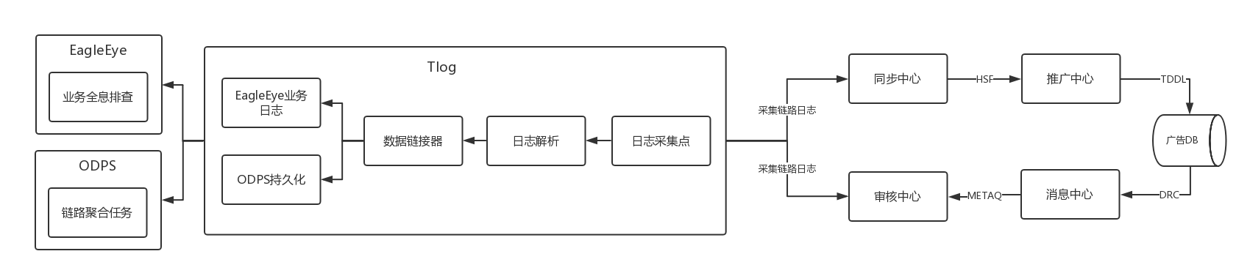
3.解决方案-链路排查

Slide 23
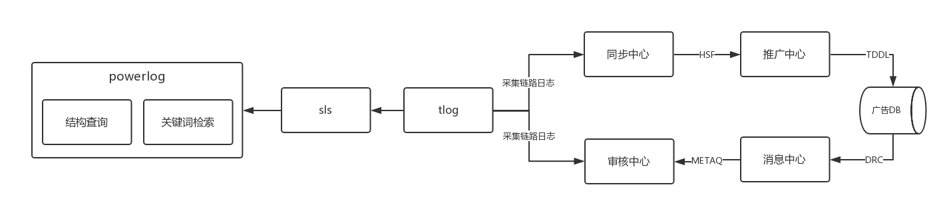
3.解决方案-链路排查

Slide 24
3.解决方案-链路排查
效果图

